Slide 2

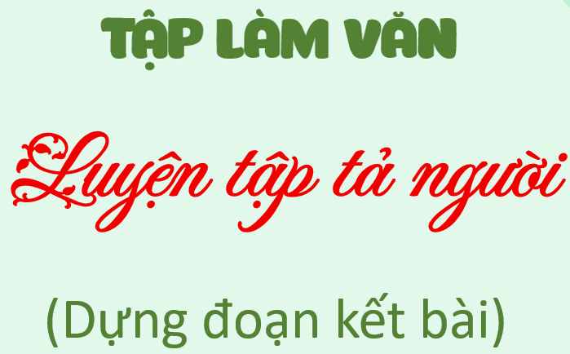


Slide 3

Yêu cầu cần đạt
Củng cố kiến thức về cách viết đoạn kết bài không mở rộng và mở rộng.
Thực hành viết đoạn kết bài cho bài văn tả người theo kiểu không mở rộng và mở rộng.

Slide 4

1. Đọc hai đoạn kết bài dưới đây và cho biết cách kết bài ở hai đoạn này có gì khác nhau:
a) Đến nay, bà đã đi xa nhưng những kỉ niệm về bà vẫn đọng mãi trong tâm trí tôi.
(Đề bài: Tả một người thân trong gia đình em.)
b) Nhìn bác Tư cần mẫn cày ruộng giữa buổi trưa hè nắng gắt, em rất cảm phục bác. Em cũng hiểu thêm điều này: có được hạt gạo nuôi tất cả chúng ta là nhờ có công sức lao động vất vả của những người nông dân như bác Tư.
(Đề bài: Tả một bác nông dân đang cày ruộng.)
a) Đến nay, bà đã đi xa nhưng những kỉ niệm về bà vẫn đọng mãi trong tâm trí tôi.
(Đề bài: Tả một người thân trong gia đình em.)
b) Nhìn bác Tư cần mẫn cày ruộng giữa buổi trưa hè nắng gắt, em rất cảm phục bác. Em cũng hiểu thêm điều này: có được hạt gạo nuôi tất cả chúng ta là nhờ có công sức lao động vất vả của những người nông dân như bác Tư.
(Đề bài: Tả một bác nông dân
đang cày ruộng.)

Slide 5
a) Đến nay, bà đã đi xa nhưng những kỉ niệm về bà vẫn đọng mãi trong tâm trí tôi.
(Đề bài: Tả một người thân trong gia đình em.)
b) Nhìn bác Tư cần mẫn cày ruộng giữa buổi trưa hè nắng gắt, em rất cảm phục bác. Em cũng hiểu thêm điều này: có được hạt gạo nuôi tất cả chúng ta là nhờ có công sức lao động vất vả của những người nông dân như bác Tư.
(Đề bài: Tả một bác nông dân đang cày ruộng.)
Kết bài a và kết bài b nói lên điều gì?
a) Đến nay, bà đã đi xa nhưng những kỉ niệm về bà vẫn đọng mãi trong tâm trí tôi.
(Đề bài: Tả một người thân trong gia đình em.)
Kết bài a: nói lên tình cảm của bạn nhỏ đối với bà.
b) Nhìn bác Tư cần mẫn cày ruộng giữa buổi trưa hè nắng gắt, em rất cảm phục bác. Em cũng hiểu thêm điều này: có được hạt gạo nuôi tất cả chúng ta là nhờ có công sức lao động vất vả của những người nông dân như bác Tư.
(Đề bài: Tả một bác nông dân
đang cày ruộng.)
Kết bài b: nói lên tình cảm của bạn nhỏ đối với bác nông dân và nói lên công sức lao động của bác.

Slide 6
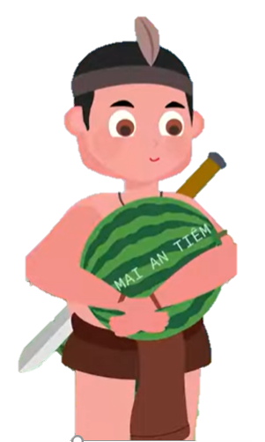
a) Đến nay, bà đã đi xa nhưng những kỉ niệm về bà vẫn đọng mãi trong tâm trí tôi.
(Đề bài: Tả một người thân trong gia đình em.)
b) Nhìn bác Tư cần mẫn cày ruộng giữa buổi trưa hè nắng gắt, em rất cảm phục bác. Em cũng hiểu thêm điều này: có được hạt gạo nuôi tất cả chúng ta là nhờ có công sức lao động vất vả của những người nông dân như bác Tư.
(Đề bài: Tả một bác nông dân đang cày ruộng.)
Kết bài b có gì khác so với kết bài a?
a) Đến nay, bà đã đi xa nhưng những kỉ niệm về bà vẫn đọng mãi trong tâm trí tôi.
(Đề bài: Tả một người thân trong gia đình em.)
Kết bài a: nói lên tình cảm của bạn nhỏ đối với bà.
b) Nhìn bác Tư cần mẫn cày ruộng giữa buổi trưa hè nắng gắt, em rất cảm phục bác. Em cũng hiểu thêm điều này: có được hạt gạo nuôi tất cả chúng ta là nhờ có công sức lao động vất vả của những người nông dân như bác Tư.
(Đề bài: Tả một bác nông dân
đang cày ruộng.)
Kết bài b: nói lên tình cảm của bạn nhỏ với bác nông dân và công sức lao động của bác.
Bình luận thêm về vai trò của người nông dân đối với việc làm ra hạt gạo, nuôi sống mọi người.

Slide 7
a) Đến nay, bà đã đi xa nhưng những kỉ niệm về bà vẫn đọng mãi trong tâm trí tôi.
(Đề bài: Tả một người thân trong gia đình em.)
b) Nhìn bác Tư cần mẫn cày ruộng giữa buổi trưa hè nắng gắt, em rất cảm phục bác. Em cũng hiểu thêm điều này: có được hạt gạo nuôi tất cả chúng ta là nhờ có công sức lao động vất vả của những người nông dân như bác Tư.
(Đề bài: Tả một bác nông dân đang cày ruộng.)
Mỗi đoạn tương ứng với kiểu kết bài nào?
Hai cách kết bài này có gì khác nhau?
a) Đến nay, bà đã đi xa nhưng những kỉ niệm về bà vẫn đọng mãi trong tâm trí tôi.
(Đề bài: Tả một người thân trong gia đình em.)
Kết bài không mở rộng
Nêu nhận xét chung hoặc nói lên tình cảm của người viết với người được tả.
b) Nhìn bác Tư cần mẫn cày ruộng giữa buổi trưa hè nắng gắt, em rất cảm phục bác. Em cũng hiểu thêm điều này: có được hạt gạo nuôi tất cả chúng ta là nhờ có công sức lao động vất vả của những người nông dân như bác Tư.
(Đề bài: Tả một bác nông dân
đang cày ruộng.)
Kết bài mở rộng
Ngoài bộc lộ tình cảm với người được tả, người viết còn suy rộng ra các vấn đề khác. (Vai trò của người nông dân)

Slide 8
Kết bài bài văn tả người
Nêu nhận xét chung hoặc nói lên tình cảm của người viết với người được tả.
Ngoài bộc lộ tình cảm với người được tả, người viết còn suy rộng ra các vấn đề khác.
Kết bài không mở rộng
Kết bài mở rộng
Notes:
GV nhấn vào kết bài không mở rộng để ra vd
GV nhấn vào kết bài mở rộng để ra vd
- GV nhấn vào hình Mai An Tiêm để qua bài tập 2

Slide 9

Kết bài không mở rộng
Đề bài: Tả một người thân trong gia đình em.
Notes:
- GV nhấn vào quả dưa hấu ở góc phải slide để quay về slide sơ đồ kết bài bài văn tả người.

Slide 10
Kết bài mở rộng
Kết bài bằng một hoạt động hoặc một hình ảnh nào đó của người được tả gây ấn tượng.
Kết bài bằng một đoạn thơ, bài hát, lời trích dẫn về tình cảm hoặc mối quan hệ thân thuộc với người được tả.
Kết bài bằng việc liên tưởng hình ảnh người được tả với một nhân vật trong câu chuyện, bộ phim hoặc hình ảnh trong thiên nhiên, …

Slide 11
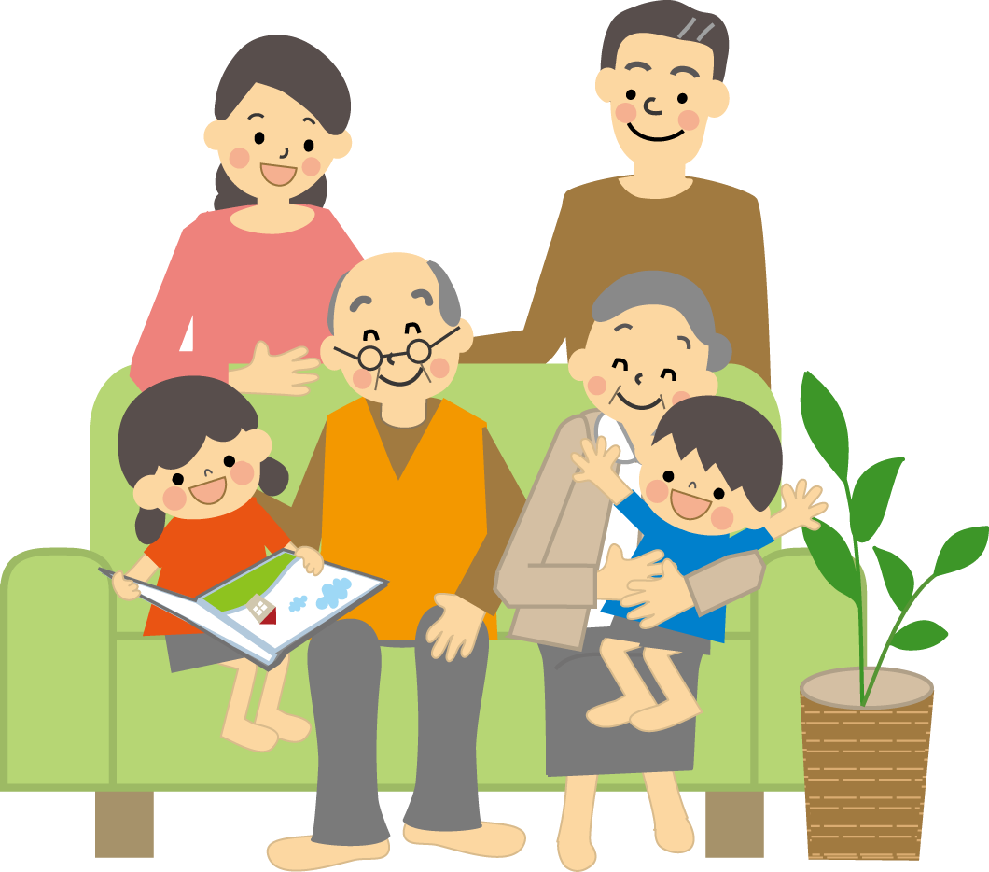
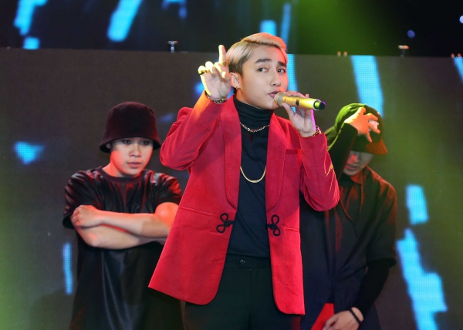
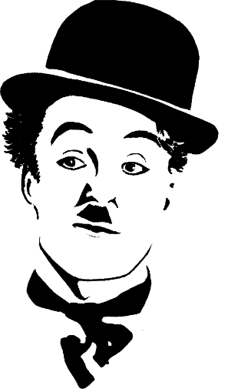

2. Hãy viết hai đoạn kết bài theo hai cách đã biết cho một trong bốn đề văn ở bài tập 2, tiết luyện tập tả người (dựng đoạn mở bài).
a) Đến nay, bà đã đi xa nhưng những kỉ niệm về bà vẫn đọng mãi trong tâm trí tôi.
(Đề bài: Tả một người thân trong gia đình em.)
b) Nhìn bác Tư cần mẫn cày ruộng giữa buổi trưa hè nắng gắt, em rất cảm phục bác. Em cũng hiểu thêm điều này: có được hạt gạo nuôi tất cả chúng ta là nhờ có công sức lao động vất vả của những người nông dân như bác Tư.
(Đề bài: Tả một bác nông dân đang cày ruộng.)ư
c) Tả một ca sĩ đang biểu diễn.
a) Tả một người thân trong gia đình em.
b) Tả một người bạn cùng lớp hoặc người bạn ở gần nhà em.
d) Tả một nghệ sĩ hài mà em yêu thích.

Slide 12

Em chọn đề tài nào?
Tình cảm của em đối với người đó như thế nào?
Em có suy nghĩ gì về người đó?

Slide 13

Notes:
- Khi chia sẻ đoạn kết bài mình viết, HS cần nói rõ là đoạn kết bài của mình được viết theo kiểu nào (KB mở rộng hay KB không mở rộng).

